Slide 1
5.5 访问控制列表配置
通过建立ACL，可以控制任何IP地址对网络的访问，并能有效的实现对一些敏感设备的访问
Cisco路由器基于接口的输入和输出
输入列表应用到接口则控制流入流量
输出列表应用到接口则控制流出 流量

Slide 2
访问列表类型
IP标准访问列表
能够对源地址进行过滤，是一种简单，直接的数据控制手段。序列号范围是1-99 。
IP扩展访问列表
除了基于数据包源地址的过滤以外，还能够对协议，目的地址，端口号进行网络流量过滤。序列号的范围是100-199。

Slide 3
配置访问控制列表
创建访问控制列表
  无论是标准还是扩展的访问控制列表，命令格式均为：
access-list access-list-number {deny |permit} {test conditions}
应用访问控制列表
  在接口模式下，应用
  ip access-group access-list-number {in |out}

Slide 4
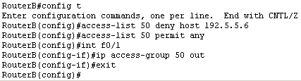
IP标准访问列表的配置
拒绝特定主机192.5.5.6，允许其它主机访问

Slide 5
IP标准访问列表的一般配置
禁止来自网络172.16.3.0的流量!!!
Router #configure terminal
Router (config)#
Router (config)# access-list 2 deny 172.16.3.0 0.0.0.255
Router (config) #access-list 2 permit any
Router (config) #int s0
Router (config-if) #ip access-group 2 out
Router (config-if)#

